Slide 1
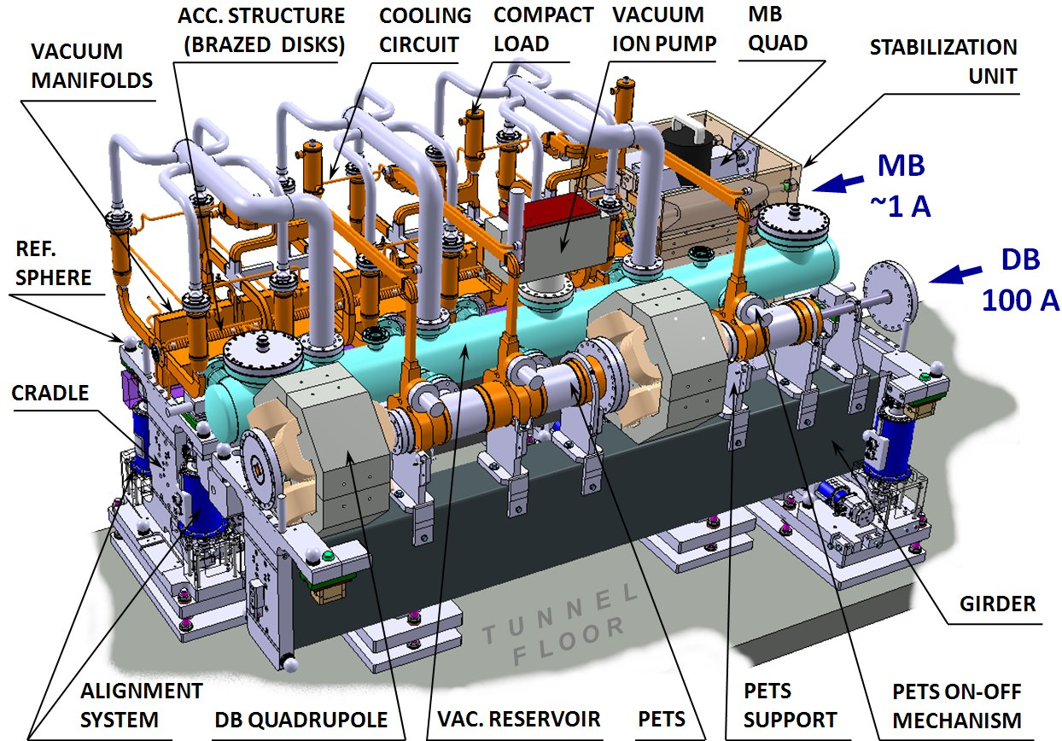
Activités du groupe CTF3 au LAPP
Deux axes de travail:
Châssis local d’acquisition du
module CLIC:
Gestion locale du réseau, du châssis.
Gestion des sous-systèmes du module:
→ contrôle.
→ gestion des données d’acquisition.
gestion des horloges synchrones avec la machine.
Sous système BPM stripline:
Un des sous-systèmes.
Acquisition des signaux des électrodes du BMP:
→ Pré-amplification, mise en forme.
→ Echantillonnage synchrone avec la machine.
→ Traitement des signaux, soft de reconstruction du faisceau.

Slide 2
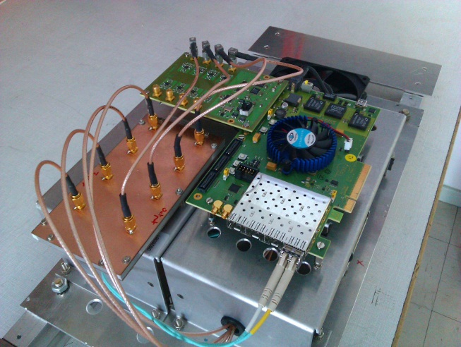
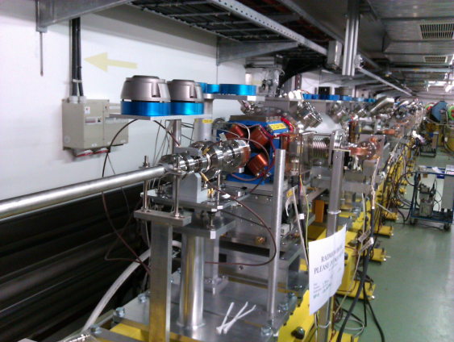
Acquisitions faisceau CTF3 en 2013
Chaine d’acquisition « tout LAPP ».
Installation fin janvier 2013.
Électronique protégée (blindage).
Non connectée au framework.
Démonstration de l’acquisition synchrone et déterministe.
Clock 96MHz
trigger
PC
AC line switch/circuit breaker
PCIe
GALLERY
fiber
ACCELERATOR
Power supplies
AC line
ADC mezzanine
4
4
BPM
PCIe
Filters
Shielding

Slide 3
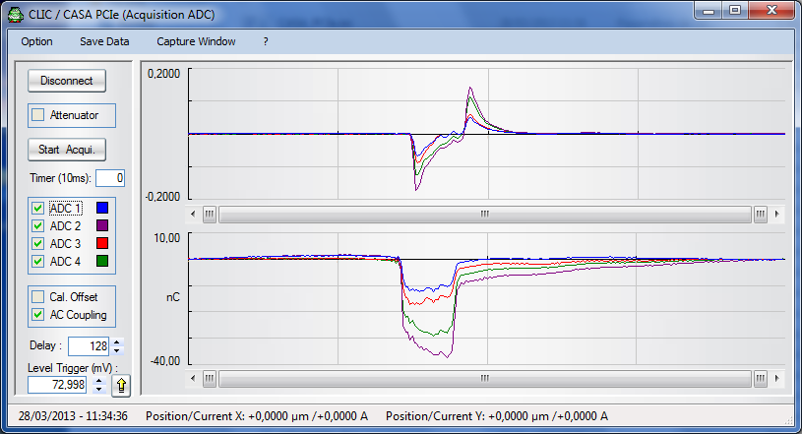
Acquisitions faisceau CTF3 en 2013
Premier faisceau le 28/03/2013:
Visualisation du faisceau et reconstruction par déconvolution.
Acquisition synchrone et choix du trigger synchrone ou automatique.
Très bons résultats.

Slide 4
Châssis local module CLIC
Division CO mandatée depuis fin 2011 pour R&D châssis et intégration.
Groupe de travail: architecture réseau, architecture châssis.
Développement commun depuis mi 2012: intégration de notre réseau dans l’infrastructure CERN (accessible en salle de contrôle).
→ motivations CO: tests d’intégration du µTCA & versatile link (GBT).
Séparation des responsabilités à la fibre: CO développe le BE, le LAPP développe le FE.
→ BE châssis µTCA avec carte GLIB.
→ FE standard.
Depuis début 2013, lutte acharnée pour transmettre le protocole synchrone…
→ opérationnel depuis début septembre sur la table (pas µTCA).
→ réinstallation de l’électronique locale le 13/09 avant fermeture CLEX.
→ actuellement en debug dans la galerie avec µTCA.
Système devant permettre la récupération des données sur framework du CERN (FESA) et toutes ses fonctionnalités en salle de contrôle: affichage, algorithmes, datation, etc...
→ trigger automatique uniquement.

Slide 5
Projets 2013-2015
Châssis local CLIC:
- Implémentation trigger déterministe: spécification de l’opération.
→ développement d’une carte mezzanine FMC pour GLIB permettant de traiter les signaux synchrones (CLK & Trigger). QUI?
→ si échec, proposition d’intégration de la carte PCIe dans hardware FESA actuel (gateway).
- Choix d’un châssis standard pour proto module dans le CLEX.
- Choix de l’architecture sous-système locale: mezzanines, cartes filles…
- Premier prototype de châssis + carte de service locale + fond de panier.
- Premier prototype de carte fille.
- Qualifications aux radiations.
- Discussions avec les sous-systèmes par l’intermédiaire de CO. Possibles collaborations…
Sous-système BPM:
- Caractérisation du BPM installé et électronique avec faisceau.
- Nouveau BPM fin 2013: nouvelle étude, traitement du signal, électronique…
→ nouvelle mezzanine en production: 192Msps, shaping intégré, calibration.

